Slide 1
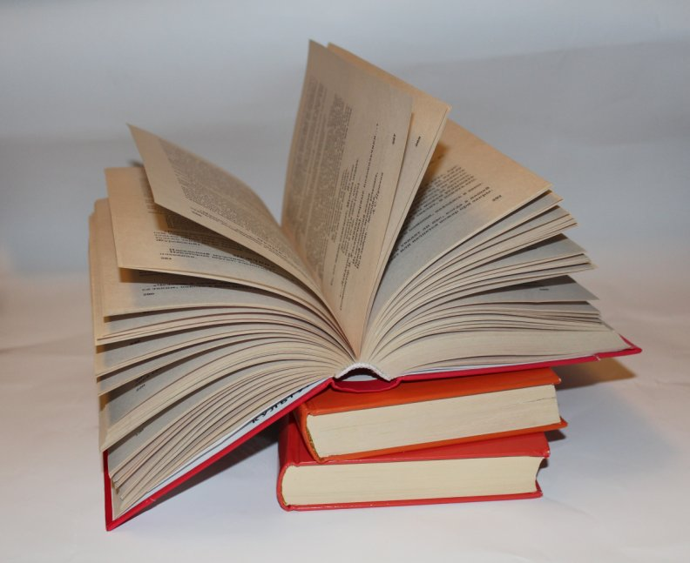
DEUTSCH
8.Klasse
THEMA DER STUNDE:
Was lesen die Jugendlichen
in Deutschland?

Slide 2
Plan der Stunde:
Wiederholung
Wortschatzarbeit
Adjektive zu einem Buch
Jugendliche in Deutschland
Interview über ihr Lieblingsbuch
Übungen
Selbständige Arbeit

Slide 3
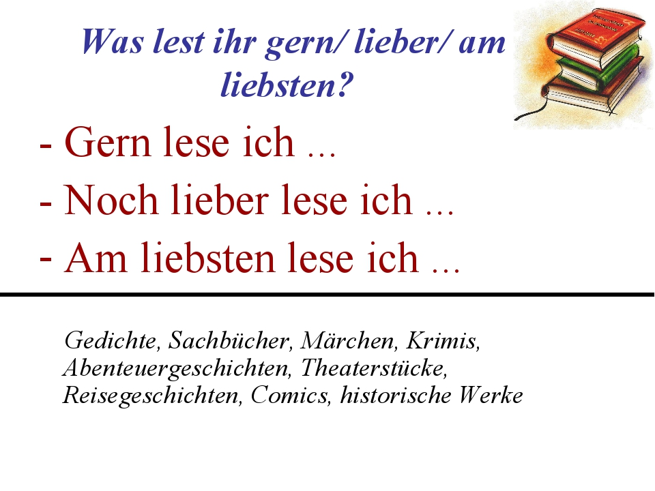
Wiederholung:
Gern lese ich Märchen.
Noch lieber lese ich Abenteuergeschichte.
Am liebsten lese ich Krimis.

Slide 4
Wortschatzarbeit:
aufregend
doof
witzig
lustig
kitschig
spannend
locker
pfiffig
langweilig
fröhlich
traurig
unterhaltsam
Hayajonli
Ahmoqona
Kulgili
Quvnoq
Didsiz
Qiziqarli
Varog‘i olinadigan
Aqlli
Zerikarli
Kayfiyat ko‘taruvchi
G‘amgin
Ko‘ngil ochar

Slide 5

Genre:
S.16 Üb.5
spannend
lustig
aufregend
Sarguzasht romanlar
fröhlich

Slide 6

Genre:
S.16 Üb.5
spannend
aufregend
langweilig
traurig
Sevgi romanlari

Slide 7

Genre:
S.16 Üb.5
spannend
kitschig
witzig
Hikoyalar
langweilig
locker

Slide 8
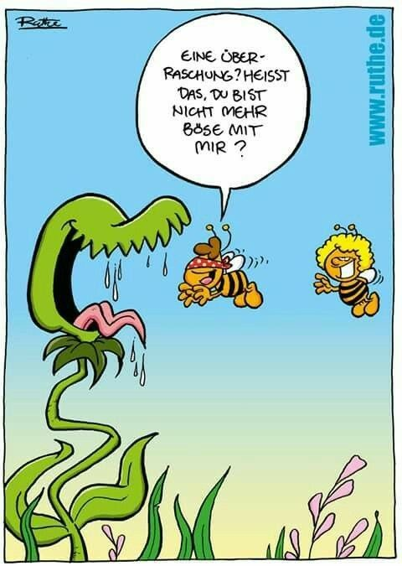
Genre:
S.16 Üb.5
witzig
doof
locker
unterhaltsam
Comic
Hajviy mutoyiba
fröhlich
lustig

Slide 9

Genre:
S.16 Üb.5
langweilig
spannend
kitschig
pfiffig
Ilmiy
kitob
informativ

Slide 10
Weil Sätze:
Ich lese gerne Comics, weil sie sehr lustig und witzig sind.
Ich mag Erzählungen, weil sie ………………………………..
Mir gefallen Sachbücher, weil sie ………………………………
Ich lese Abenteuerromane, weil sie………………………………….
Ich lese Liebesromane gern, weil sie…………………………………………..
spannend sind
informativ und pfiffig sind
lustig und aufregend sind
traurig und spannend sind

Slide 11
Interview :
S.16 Üb.6

Slide 12
Interview :
S.18 Üb.7
Name
Was liest er/sie am liebsten
Was braucht er/sie zum Lesen
Wie muss ein Buch/ Comic sein?
Magnus
Stephan (13)
Abenteuerbucher
Schreibtisch, …
spanned, …
Serkan
Boulevardzeitungen
Internet, Fernsehen
interessant
Stephan (18)
Comics
Bett, Entspannen
Kurz, viele Bilder
Karina
Krimis, Pferdebücher
Ruhigen Platzt
Ein gutes Buch
Leidenschaftlich
Ruth
Geschichte
Romane
Essen, trinken
Gemütlichen Ort
entspannend

Slide 13
Comic:
S.96 Üb.2,3

Slide 14
Comic:
S.96 Üb.2,3

Slide 15
Selbständige Arbeit:
S.18 Üb.9
Stellt eine eigene Hit-Liste auf.
Meine Lieblingsbücher
1. ….
2. ….
3. ….

Slide 16
Ende der Stunde
Unsere Stunde ist zu Ende.
Danke für Aufmerksamkeit!
Auf Wiedersehen!

